Slide 1
EUROPA.-LA VUELTA AL MUNDO EN 885 JARDINES.-ITALIA.-Ortos Botánicos di Roma y Pisa
Selección de textos y fotografías por
JOSE ELIAS BONELLS

Slide 2
Orto Botanico (Roma
El Jardín Botánico de Roma es un jardín botánico de 12 hectáreas, situado sobre las cuestas del Janículo, en el antiguo parque de villa Corsini, que fue un tiempo la residencia de Cristina de Suecia.
El jardín botánico depende del Departamento de biología vegetal de la Universidad de Roma La Sapienza.
El antepasado del actual jardín botánico de Roma el Simpliciarius Pontificius Vaticanus (es decir, el "jardín del simples" dónde se cultivaban las plantas útiles y medicinales, siempre presente en los monasterios) mencionado bajo el pontificado de Bonifacio VIII.

Slide 3
Un poco más tarde, al final del siglo XIII, una inscripción actual en el Capitolio menciona a un Pomerius creado por el papa Nicolás III sobre la colina del Vaticano: se trataba no obstante aún de un terreno agrícola - vid, huerta, hierbas medicinales - sobre el lugar ocupado hoy día por los jardines y los palacios del Vaticano, destinado a los cultivos para el servicio del tribunal pontifical.
El primer verdadero jardín botánico de Roma fue creado en el siglo XVI por Alejandro VI, y posteriormente reconstruido por Pío IV, que lo dotó con un encargado (que hacía también función de guía).
Pío V aumenta el jardín confiándolo al botánico Michele Mercati.

Slide 4
Después de un período de abandono, el papa Alejandro VII hizo uno de los principales jardines botánicos de Europa, utilizando el agua de los acueductos de Roma que Pablo V había instalado desde Albano hasta el Janículo.
Aunque la primera cátedra universitaria de botánico se haya instituido en Roma en 1513, en la cual, los estudiantes y los profesores podían gozar para sus observaciones del jardín botánico del Vaticano, este último permanecía con un estatuto muy privado.
El papa dio el primer terreno destinado a este uso a la Universidad Alejandro VII Chigi en 1660.

Slide 5
Es solamente con la reunificación de Italia, en 1883, que el jardín botánico de Roma se instala sobre su sitio actual, cuando el Estado adquiere la propiedad de jardines de la villa Corsini.
El primer director, el que en el parque Corsini, prácticamente abandonado hizo instalar las primeras colecciones, fue Pietro Romualdo Pirotta (Pavía 1853-1936), profesor de Botánica de la Universidad de Roma desde 1883, miembro de la Accademia nazionale d sci desde 1910, miembro entre otras cosas, desde 1913, de la primera comisión ministerial para la creación Parque ciudadano de los Abruzos, fundador en 1924 del Annali di Botanica.

Slide 6
El jardín botánico de Roma tiene actualmente una extensión de 12 hectáreas, situado sobre las cuestas del Janículo hacia el Noreste y soleada en su parte llana.
La red de riego y algunos arroyos destinados a las plantas acuáticas se abastecen por el acueducto de Acqua Paola que domina el lugar.
El jardín alberga actualmente más de 3000 especies vegetales.
Palmeras,
Bosquete de bambús, valle de los helechos, rosaleda,
Jardín japonés,

Slide 7
En la parte superior de la colina se conservó la estructura arbolada original, dejada en forma de bosque mediterráneo de perennifolios.
Este sector llamado el Bosco romano, y a través de las frondosidades, entre los especímenes seculares de encinas y de plátanos ( de 350 - 400 años), se beneficia de espléndidas vistas panorámicas sobre la ciudad.
De la adaptación del jardín realizado en el siglo XVIII, se conservaron en este sector la escalera de Fuga y el nicho adosado en la cumbre de la colina.

Slide 8
En la parte inferior, en dirección del palacio, se instaló la colección de coníferas; se encuentra, en particular, la Araucaria australiana, una sequoia americana y algunos Taxodium distichum de Florida.
Plantas acuáticas,
Invernaderos,
Jardín de las plantas medicinales y aromáticas.

Slide 9
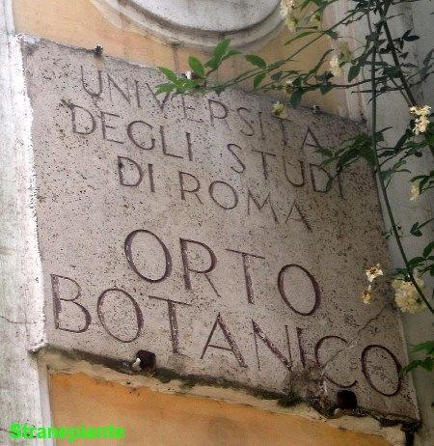
Notes:
Orto Botanico di Roma

Slide 10
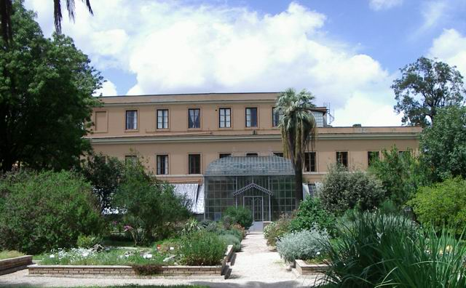
Notes:
Orto Botanico (Roma

Slide 11
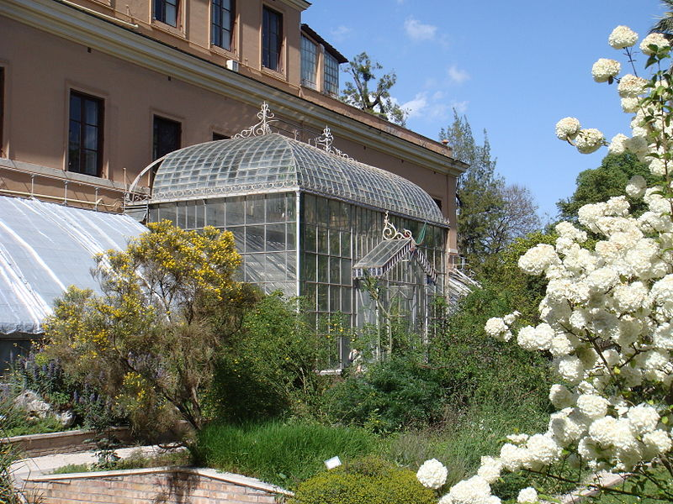
Notes:
Orto Botanico (Roma

Slide 12
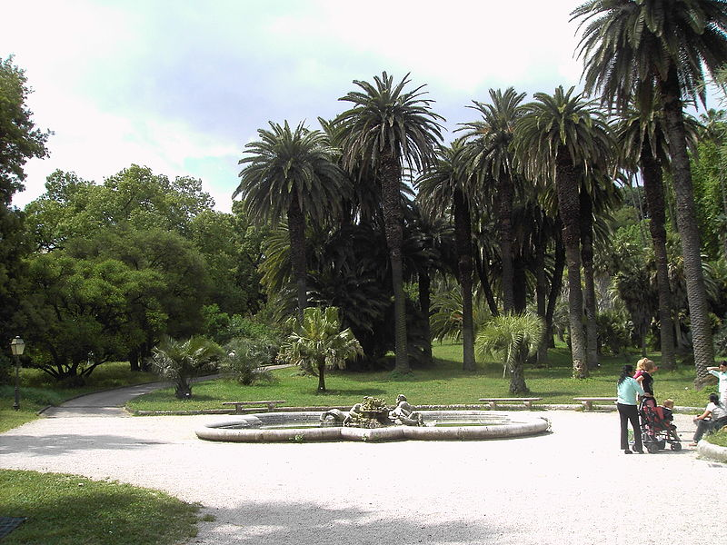

Slide 13
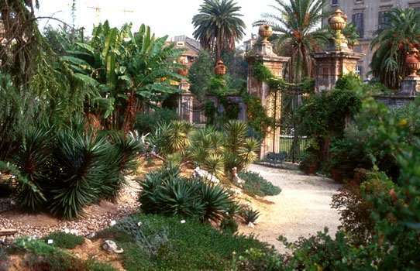
Notes:
Orto Botanico di Roma

Slide 14
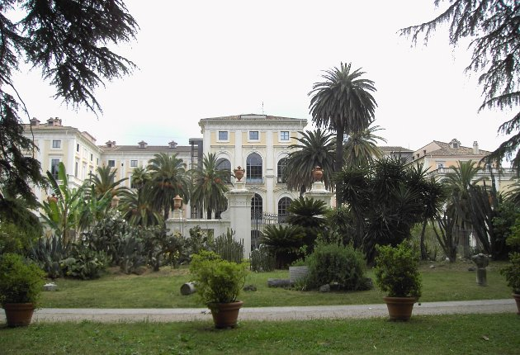
Notes:
Orto Botanico di Roma

Slide 15
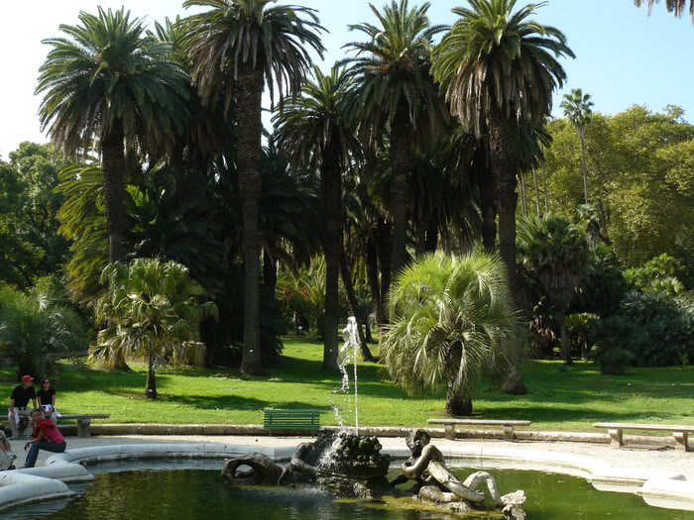
Notes:
Orto Botanico di Roma

Slide 16
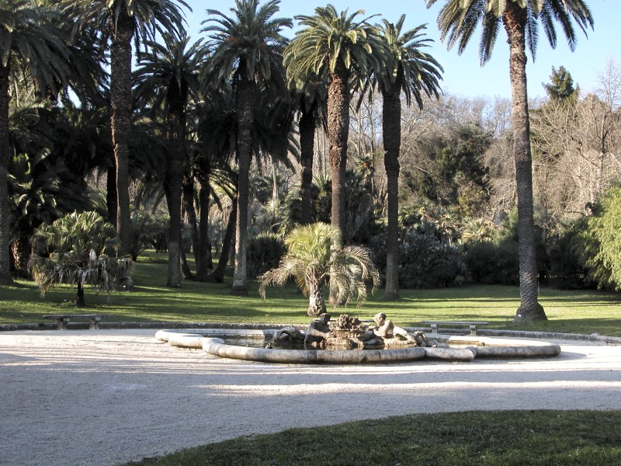
Notes:
Orto Botanico (Roma

Slide 17
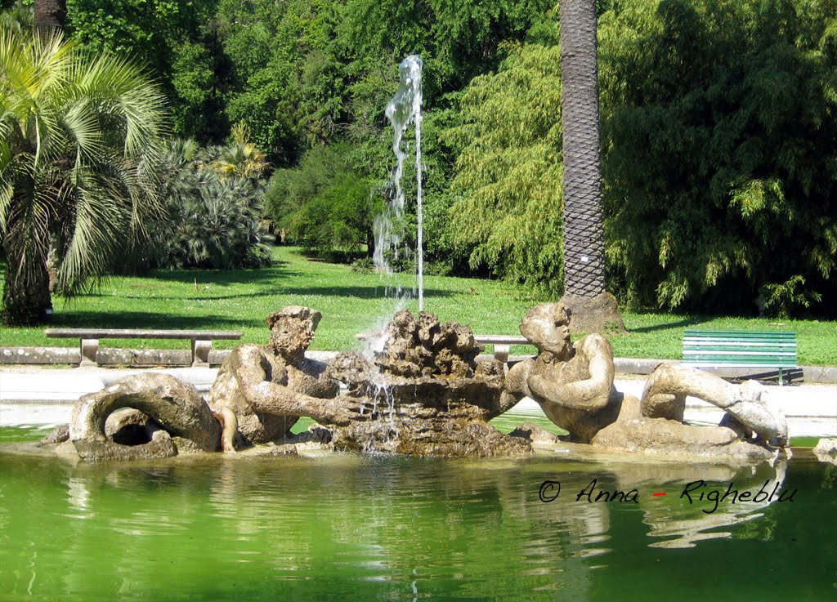
Notes:
Orto Botanico di Roma

Slide 18
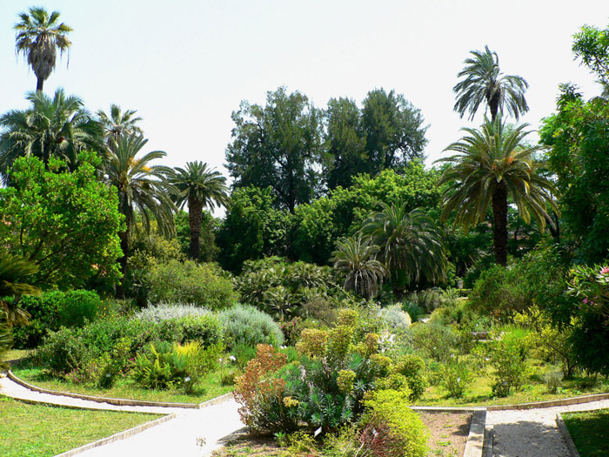
Notes:
Orto Botanico di Roma

Slide 19
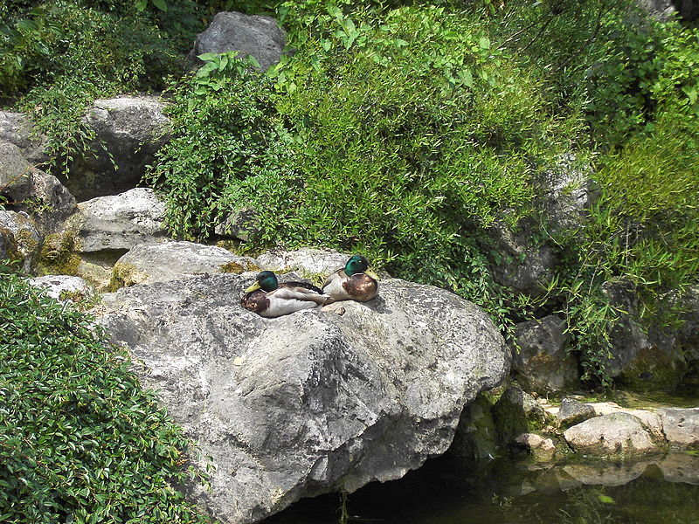
Notes:
Orto Botanico (Roma

Slide 20
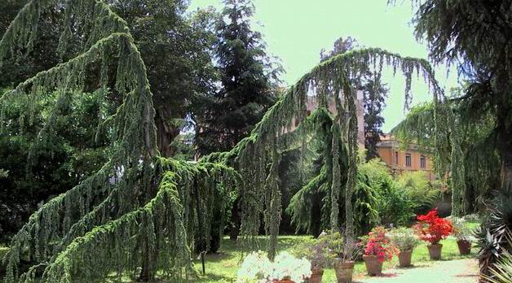
Notes:
Orto Botanico (Roma

Slide 21
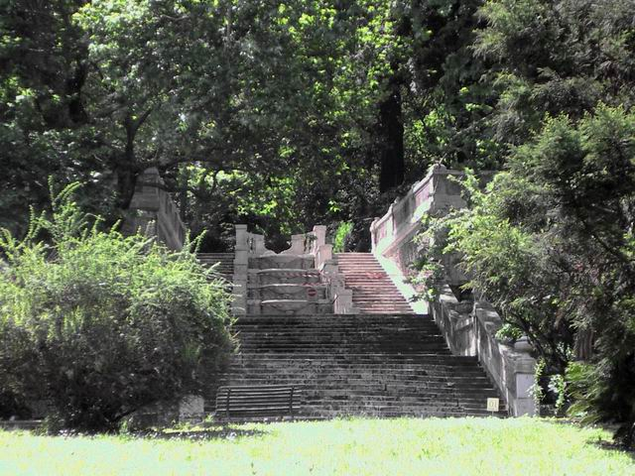
Notes:
Orto Botanico (Roma

Slide 22
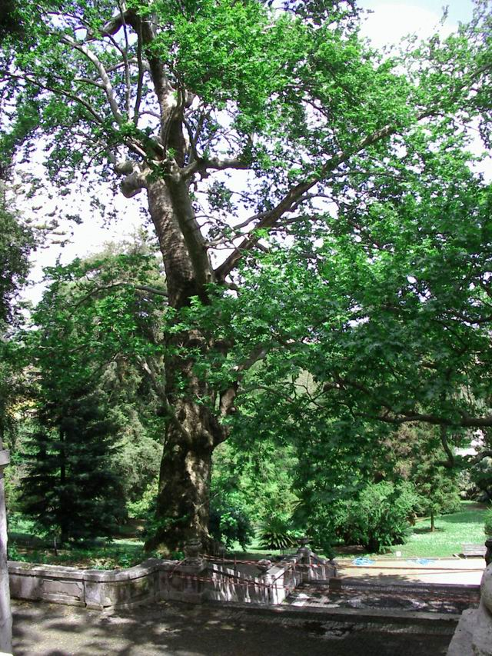
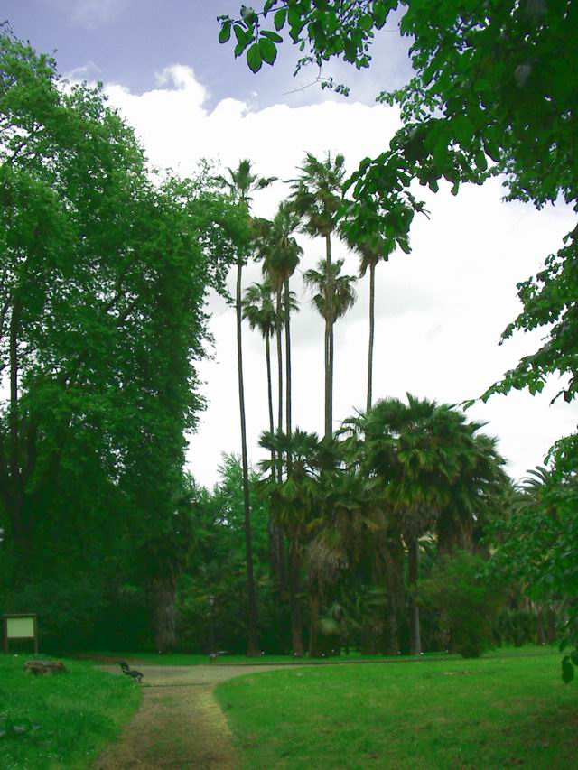
Notes:
Orto Botanico (Roma

Slide 23
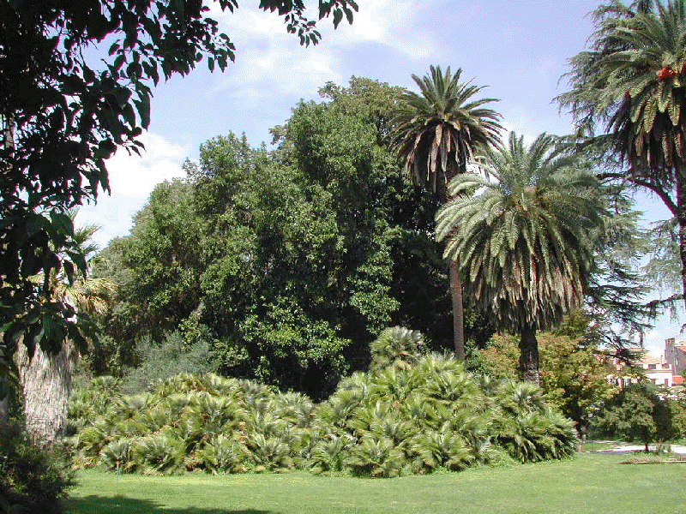
Notes:
Orto Botanico di Roma

Slide 24
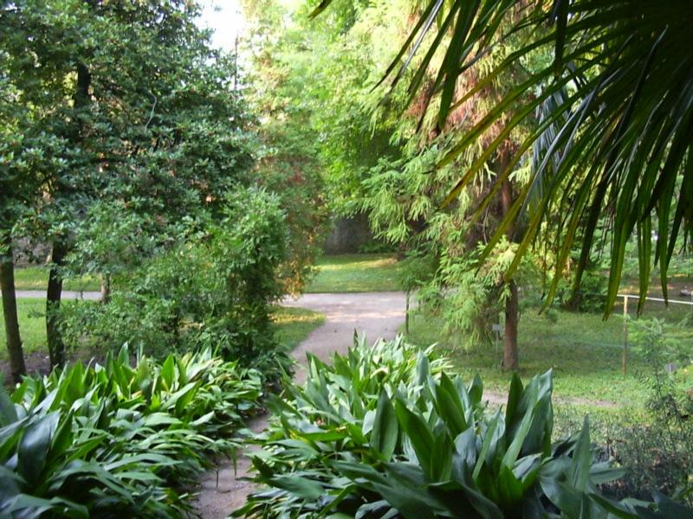
Notes:
Orto Botanico di Roma

Slide 25
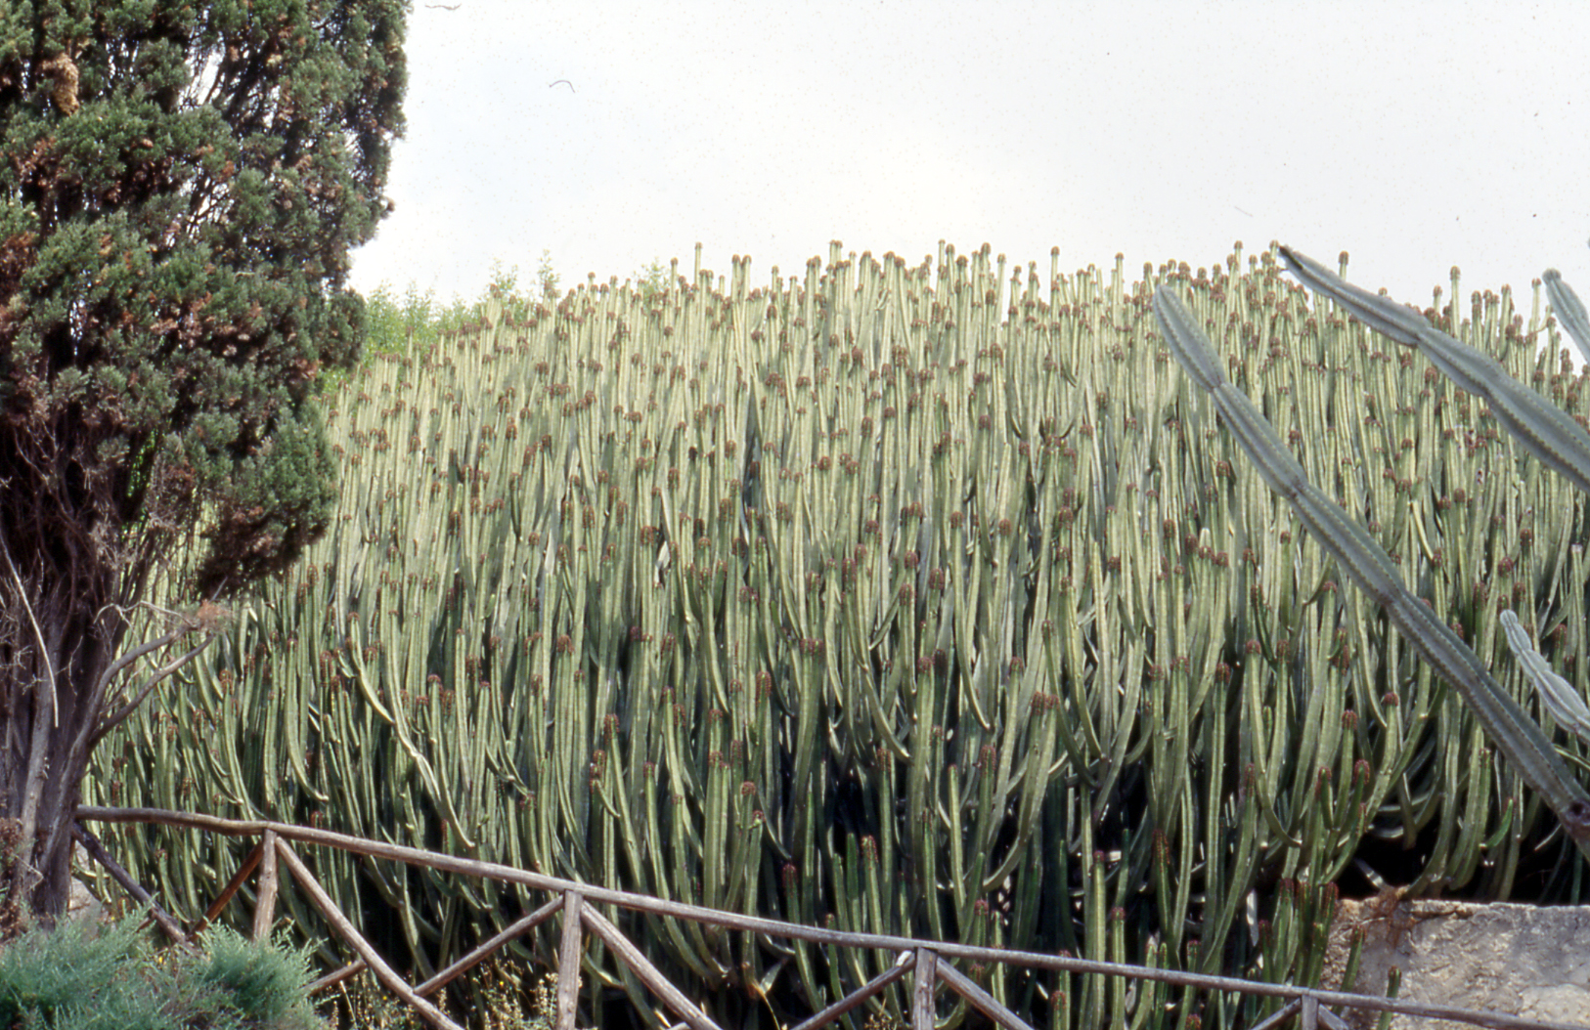
Notes:
Orto Botanico di Roma
Euphorbia canariensis

Slide 26
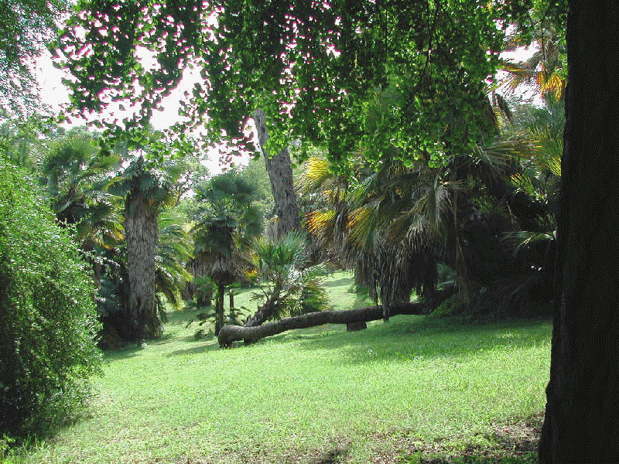

Slide 27
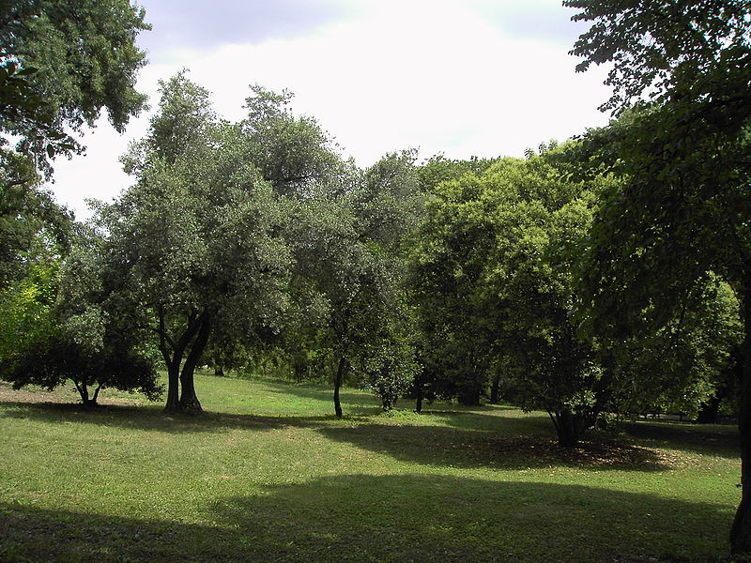

Slide 28
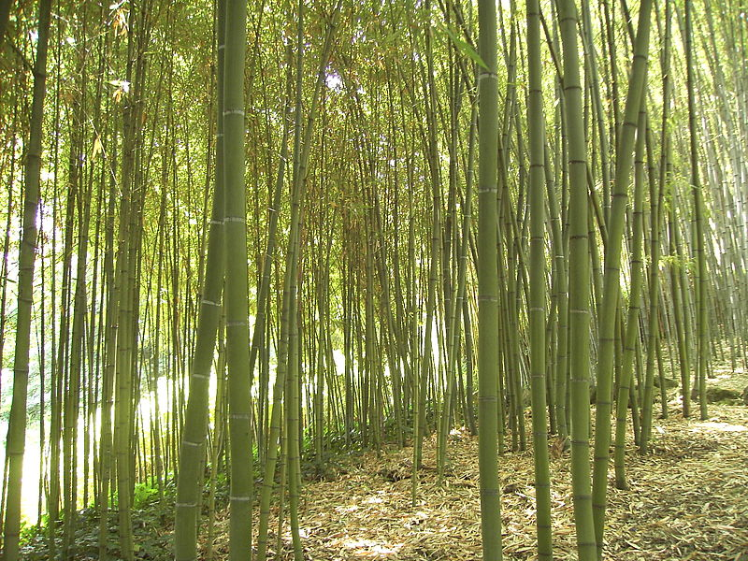

Slide 29
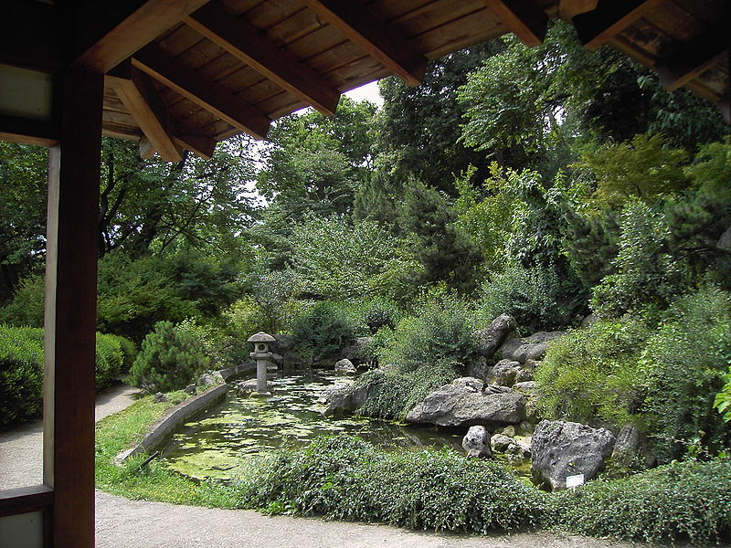
Notes:
Orto Botanico di Roma.-Jardin japones

Slide 30
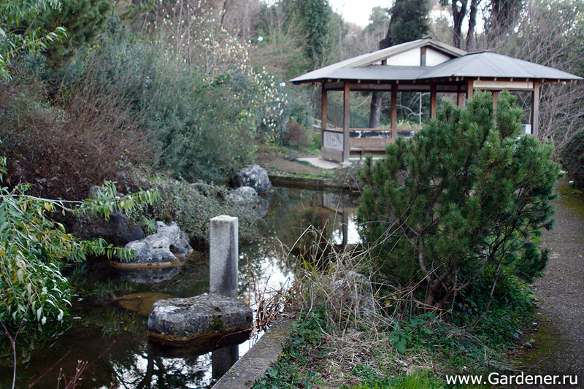
Notes:
Orto Botanico di Roma

Slide 31
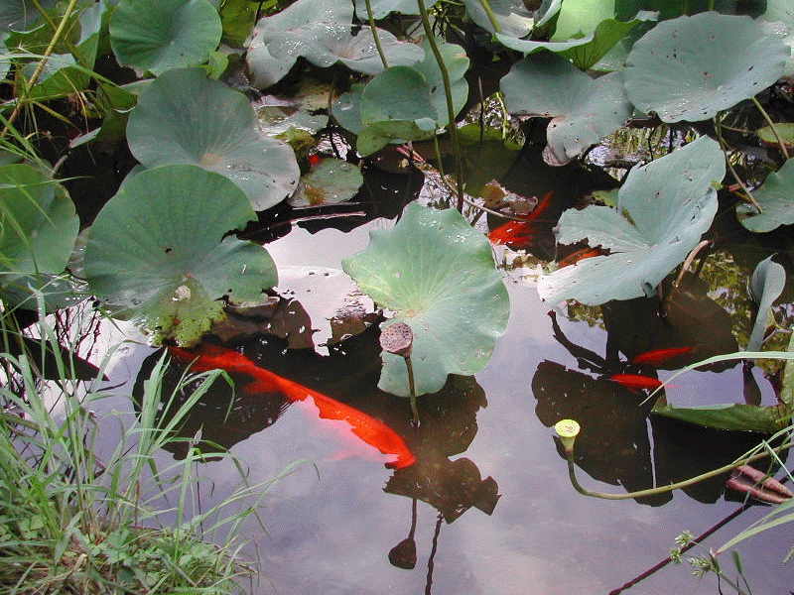
Notes:
Orto Botanico (Roma

Slide 32
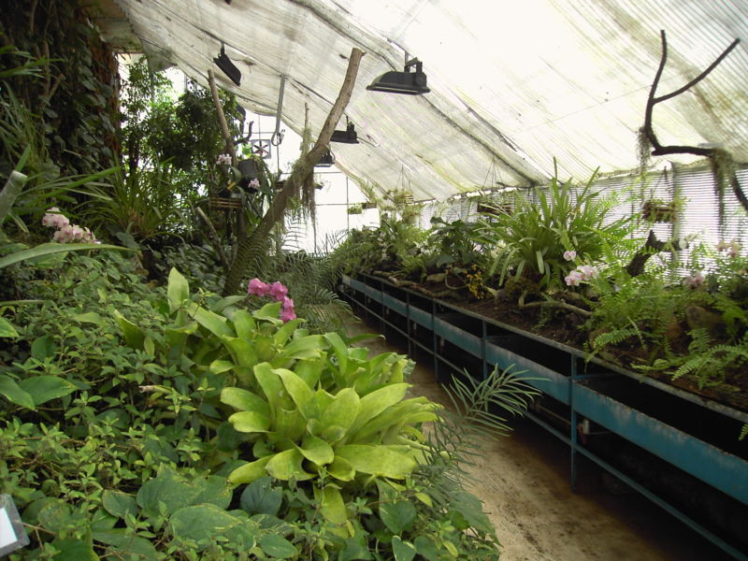
Notes:
Orto Botanico di Roma

Slide 33
Notes:
Orto Botanico di Roma

Slide 34
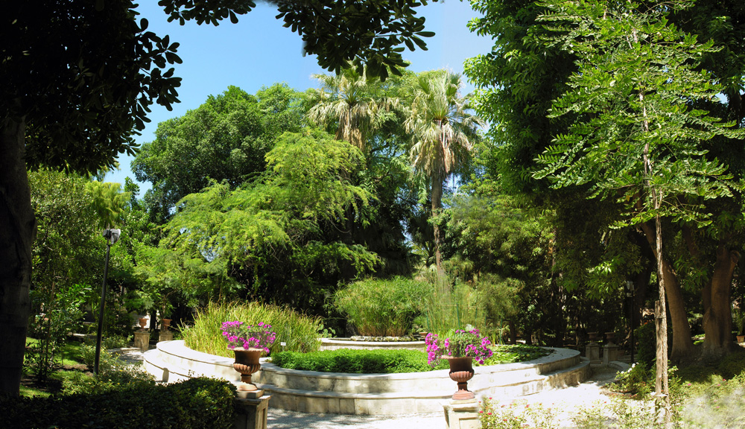
Notes:
Orto Botanico di Roma

Slide 35
Notes:
Orto Botanico di Roma

Slide 36
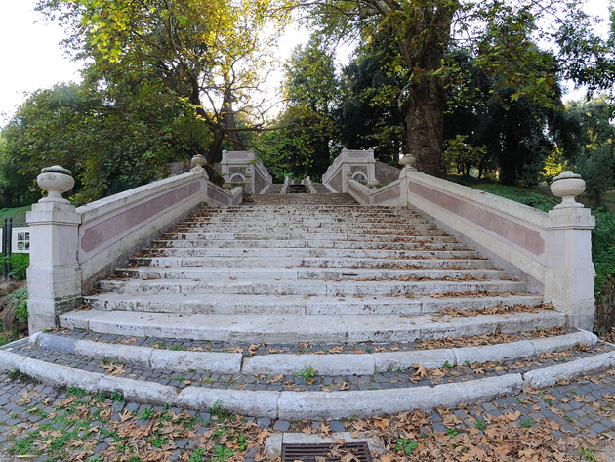
Notes:
Orto Botanico di Roma

Slide 37
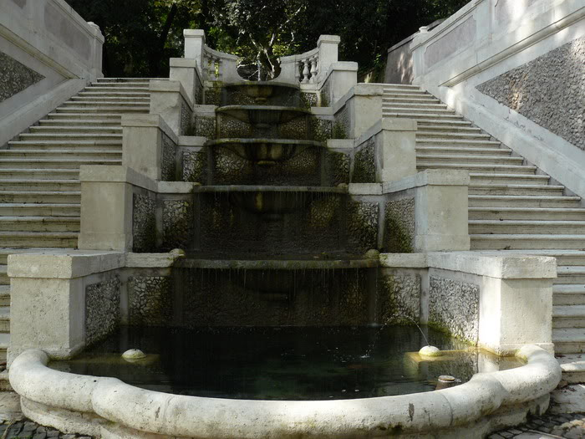
Notes:
Orto Botanico di Roma

Slide 38
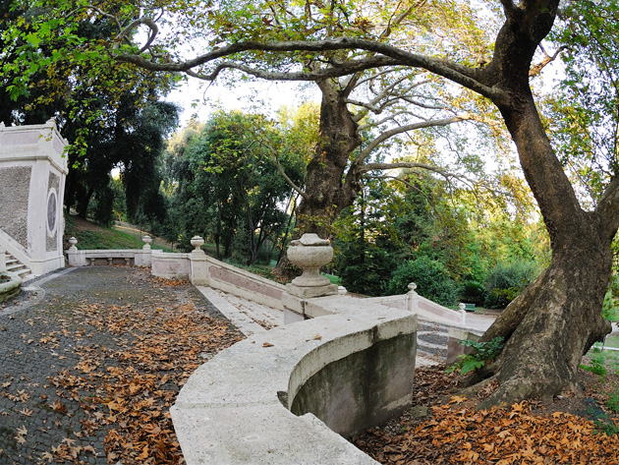
Notes:
Orto Botanico di Roma

Slide 39
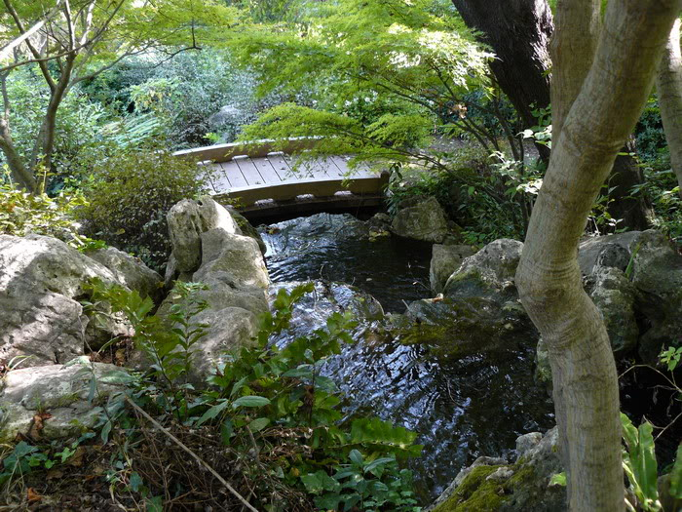
Notes:
Orto Botanico di Roma

Slide 40
Notes:
Orto Botanico di Roma

Slide 41
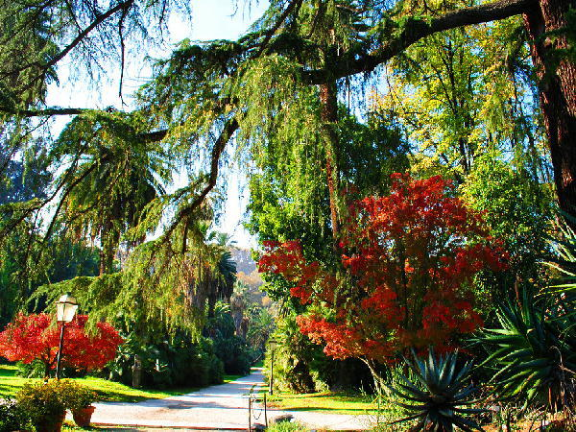
Notes:
Orto Botanico di Roma

Slide 42
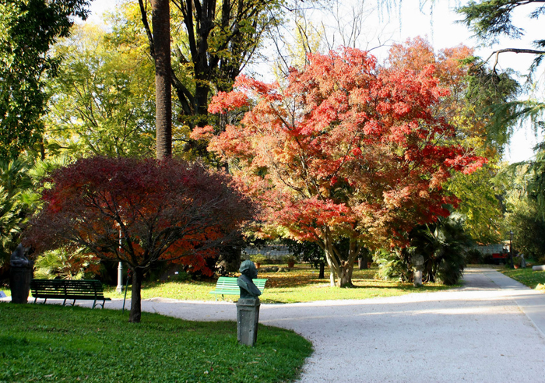
Notes:
Orto Botanico di Roma.-Acer palmatum

Slide 43
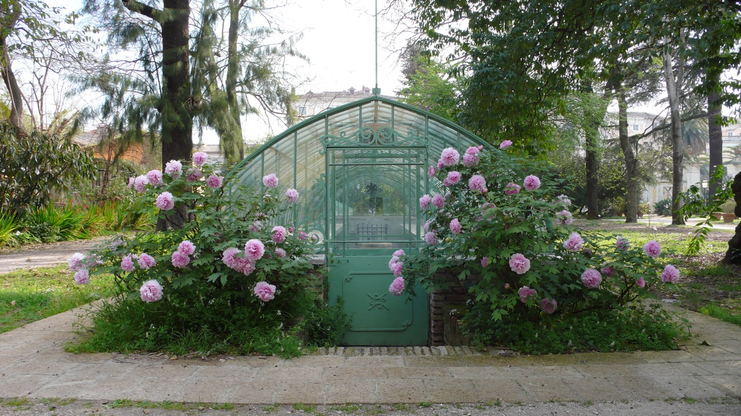
Notes:
Orto Botanico di Roma

Slide 44
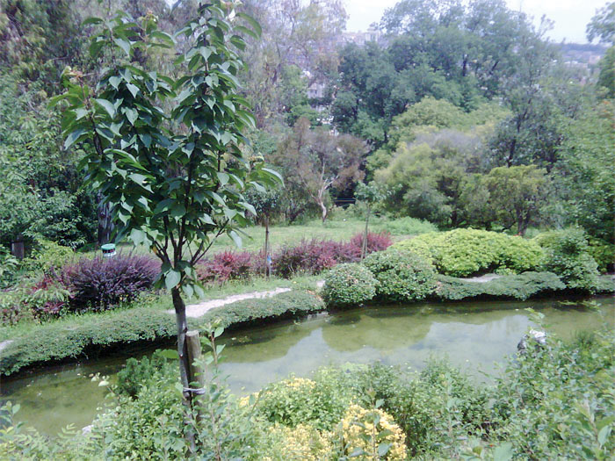
Notes:
Orto Botanico di Roma

Slide 45
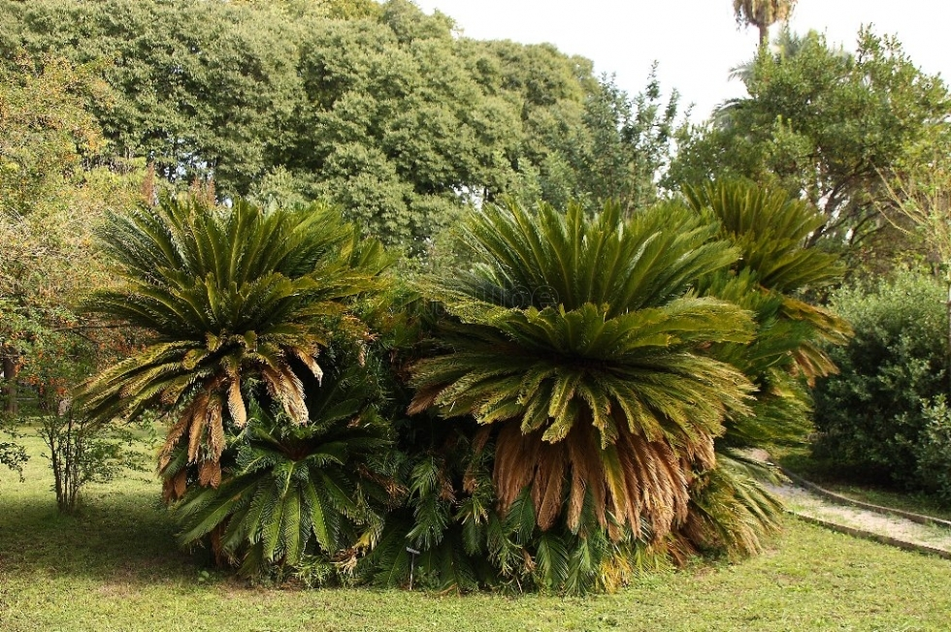
Notes:
Orto Botanico di Roma.-Cuycas revoluta

Slide 46
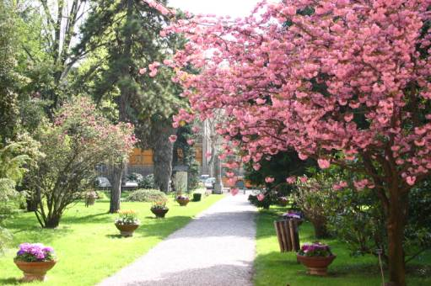
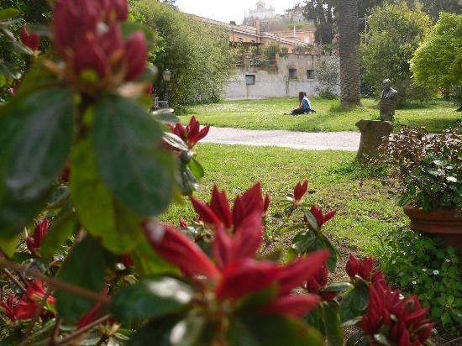
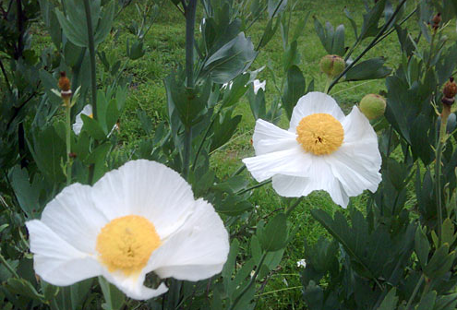
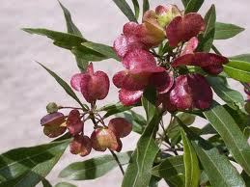
Notes:
Orto Botanico di Roma

Slide 47
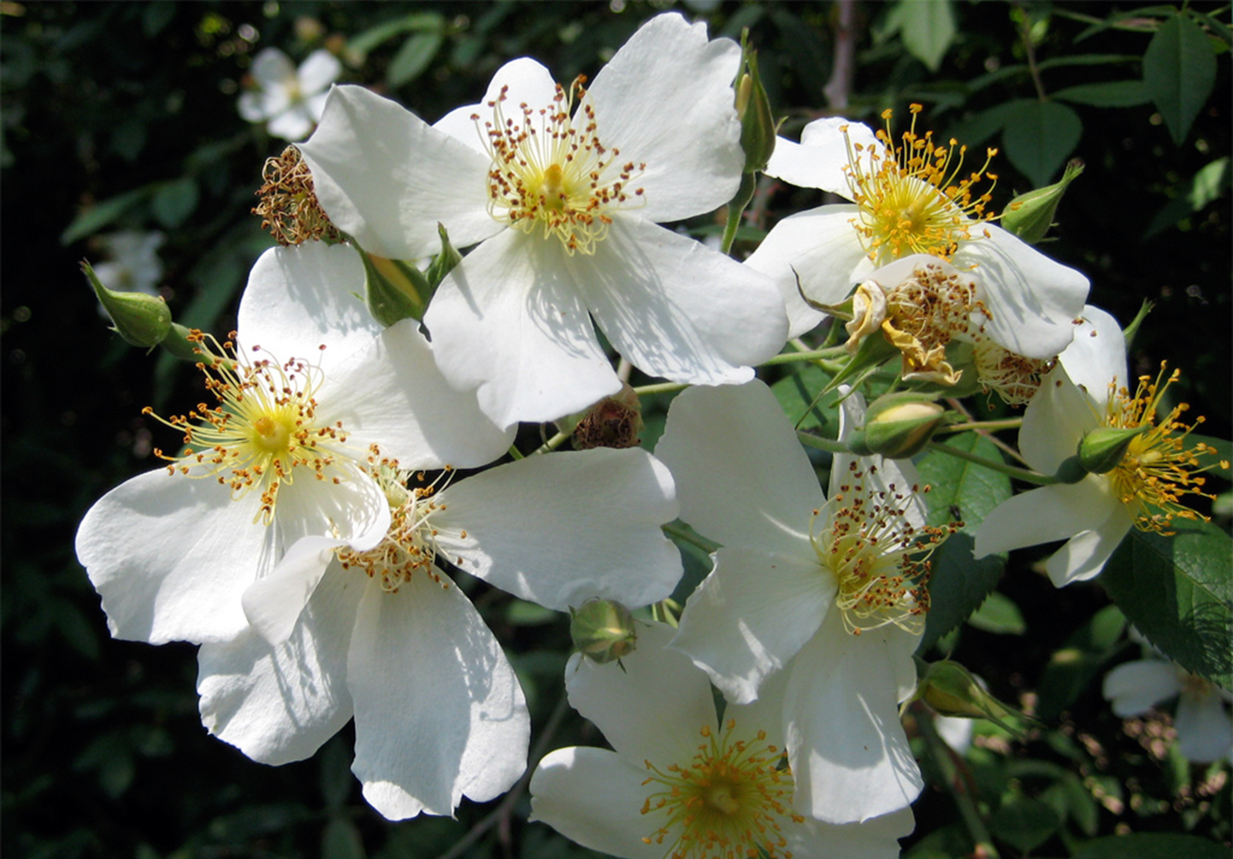
Notes:
Orto Botanico di Roma

Slide 48
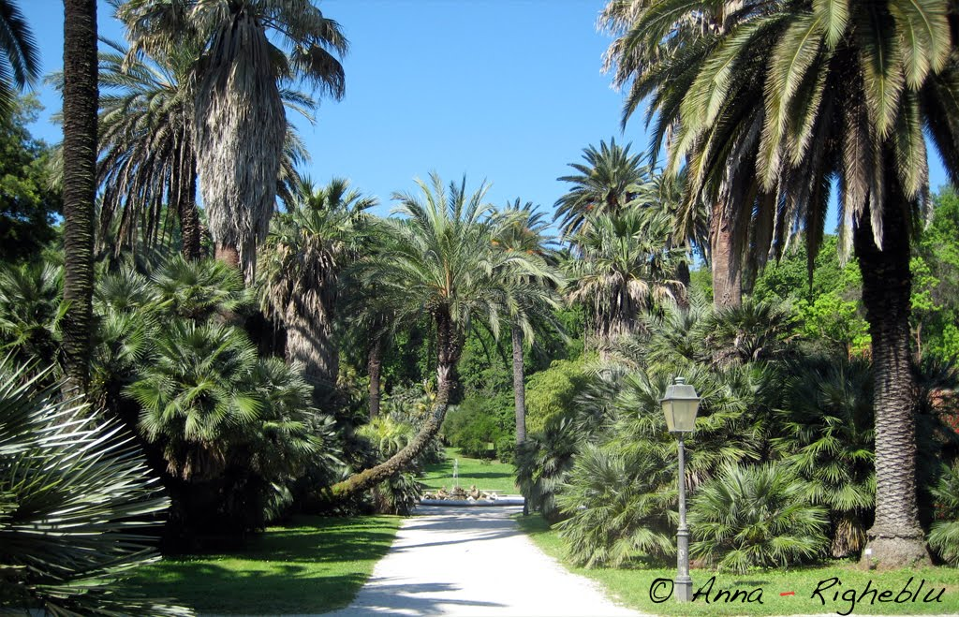
Notes:
Orto Botanico di Roma

Slide 49
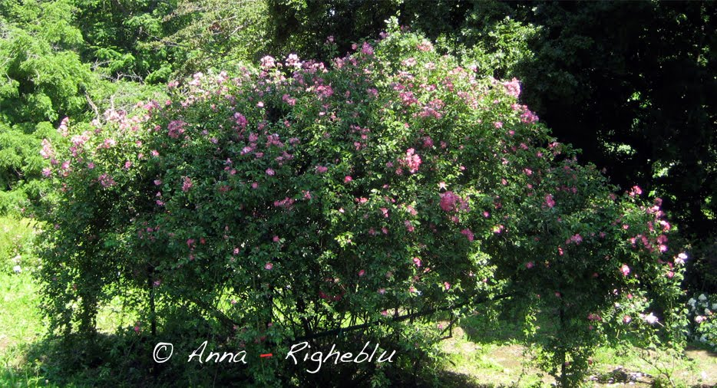
Notes:
Orto Botanico di Roma

Slide 50
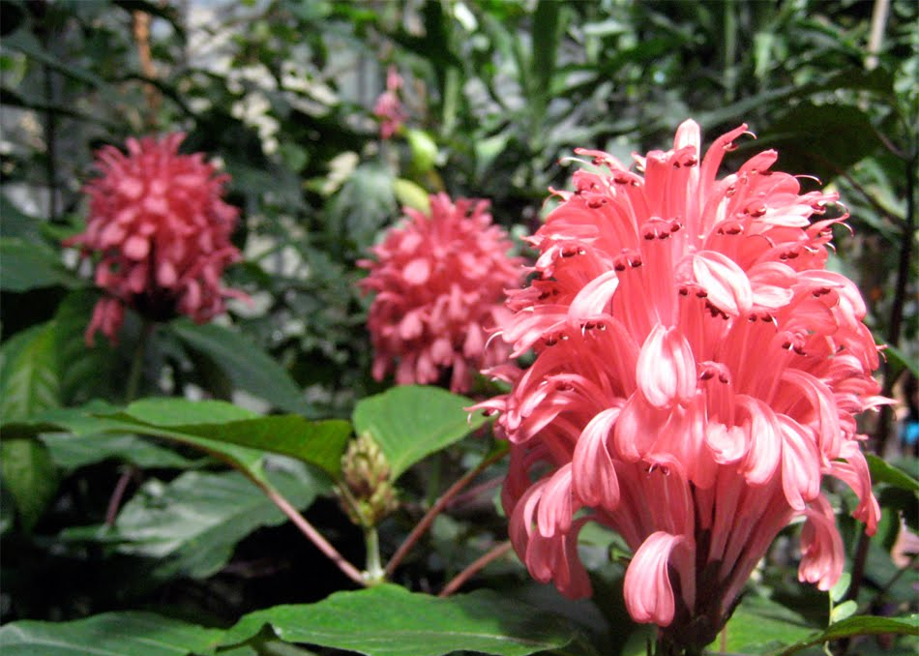
Notes:
Orto Botanico di Roma.-Jacobinia carnea

Slide 51
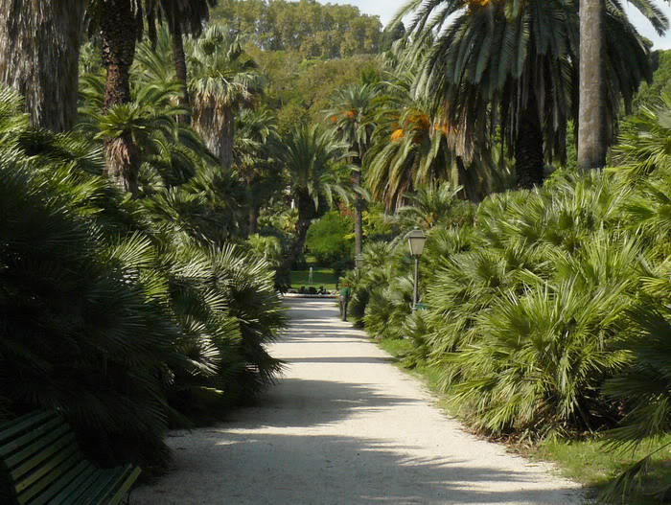
Notes:
Orto Botanico di Roma

Slide 52
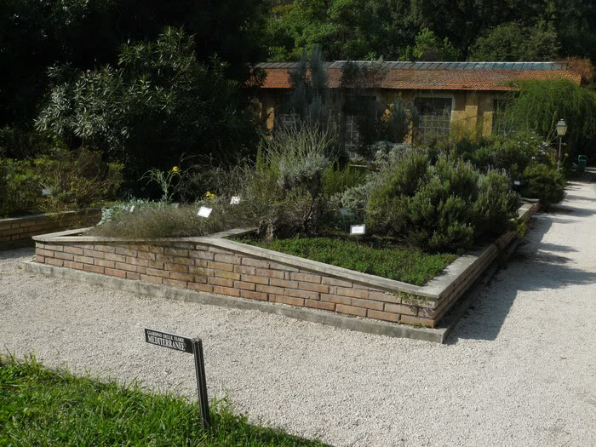
Notes:
Orto Botanico di Roma

Slide 53
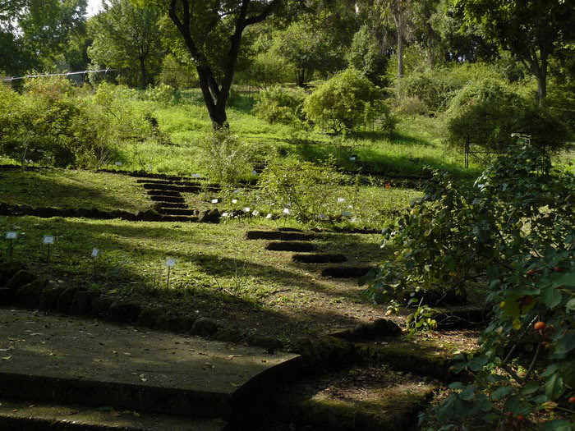
Notes:
Orto Botanico di Roma

Slide 54
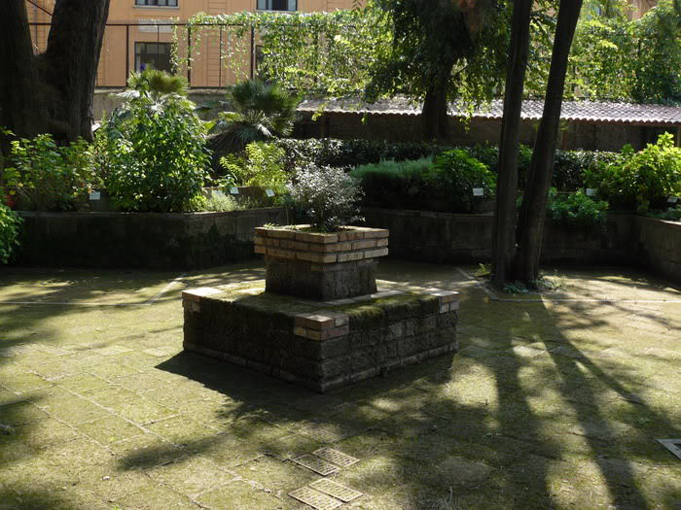
Notes:
Orto Botanico di Roma

Slide 55
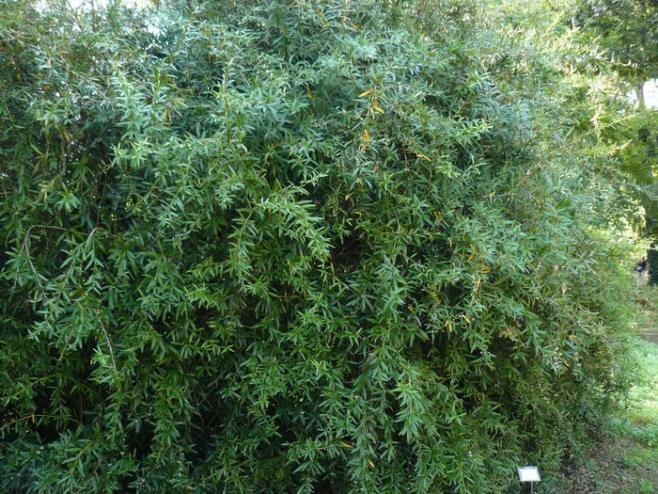
Notes:
OrtoBotanicodiRoma-Berberis sanguinea

Slide 56
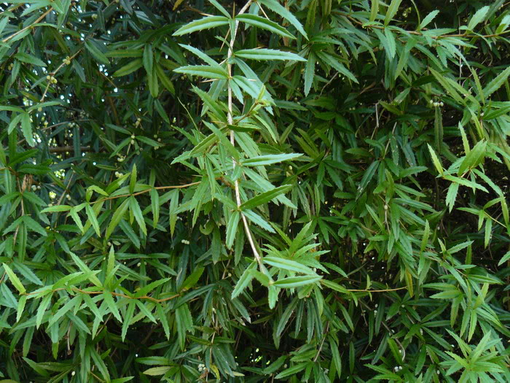
Notes:
OrtoBotanicodiRoma-Berberis sanguinea

Slide 57
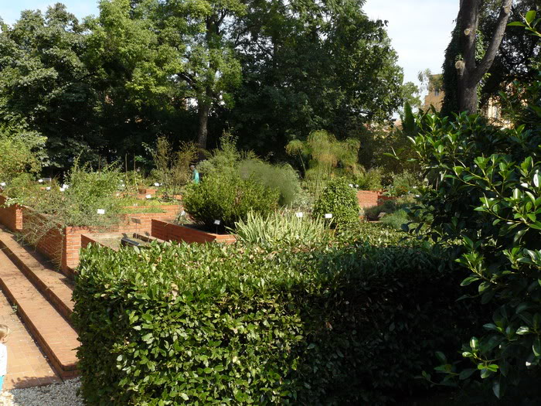
Notes:
Orto Botanico di Roma-Horti semplici

Slide 58

Notes:
Orto Botanico di Roma-Limbarda crithmoides

Slide 59

Notes:
Orto Botanico di Roma-Pittosporum tobira

Slide 60

Notes:
Orto Botanico di Roma-Podocarpus mannii

Slide 61

Notes:
Orto Botanico di Roma-Santolina etrusca

Slide 62

Notes:
Orto Botanico di Roma-Santolina rosmarinifolia

Slide 63

Notes:
Orto Botanico di Roma-Solanum sodomarum

Slide 64

Notes:
Orto Botanico di Roma-Solanum sodomarum

Slide 65

Notes:
Orto Botanico di Roma-Tradescantia spec.

Slide 66

Notes:
Orto Botanico di Roma.-Viburnum opulus.-Bola de Nieve

Slide 67

Notes:
Orto Botanico di Roma-

Slide 68

Notes:
Orto Botanico di Roma.-Vista desde el Jardin

Slide 69
Orto Botanico di Pisa.-
El Orto Botanico di Pisa, también conocido como el Orto Botanico di Pisa dell'Università, es un jardín botánico operado por la Universidad de Pisa , y ubicado en la calle Via Luca Ghini 5, Pisa , Italia
Está abierto de lunes a viernes por la mañana, sin costo alguno.
El jardín fue creado en 1544 en virtud de Cosimo I de 'Medici como el primer jardín botánico de la universidad en Europa, y encargó al famoso botánico Luca Ghini de Imola .

Slide 70
En 1563 el jardín fue trasladado desde su ubicación junto al río original (ahora el Arsenal Médicis) a uno cerca del convento de Santa Marta, y en 1591 se trasladó de nuevo a su posición tercera y actual.
A partir de estos primeros tiempos, el jardín ha contenido una galería de objetos naturales (hoy Museo di Storia Pisa Naturale), una biblioteca (ahora parte de la biblioteca de la universidad), y los retratos de sus directores a lo largo de los siglos.
También incluye una de las primeras de hierro con marco de invernaderos construidos en Italia.

Slide 71
Hoy, el jardín está dividido en secciones que contienen la escuela botánico, jardines, piscinas, invernaderos, y varios edificios.
Colecciones importantes incluyen hierba de los jardines y arboretos, así como el instituto de botánica antigua, construida 1591-1595, con una fachada decorada con conchas marinas.
En este sector, que refleja aún hoy día el esquema de implantación definido en el siglo XIX por los prefectos Gaetano Savi y Teodoro Caruel, se encuentra árboles que pertenecen a los grupos de las coníferas y de las amentiferas (acacia).
Los dos ejemplares más antiguos del jardín son la Magnolia grandiflora y el Ginkgo biloba, plantados en 1787 por el prefecto Giorgio Santi.
Se encuentran realmente fuera de este sector, en el jardín nombrado "jardín del cedro

Slide 72
Flora oficinal
Este sector, llamado « jardín del mirto » (Orto del Mirto) a causa de la presencia de un antiguo ejemplar de Myrtus communis, acoge alrededor de 140 especies de plantas oficinales, algunas de las cuales aún se encuentran incluidas en la farmacopea oficial como el ricino (Ricinus communis), la digital (Digitalis purpurea).
Plantas acuáticas
Se trata de una colección de especies esencialmente autóctonas: algunas de entre ellas como la calta de los pantanos (Caltha palustris) están casi extintas en la naturaleza, mientras que otros, como el hibiscus palustre (Hibiscus palustris) y el nenúfar amarillo (Nuphar lutea) están fuertemente amenazadas por la contaminación de las aguas y el saneamiento de las zonas húmedas.
Colección sistemática
Incluye alrededor de 45 arriates en los cuales están representados 550 especies pertenecientes a 39 familias, dispuestas según criterios didáctico sistemáticos.

Slide 73

Notes:
Orto Botanico di Pisa.-

Slide 74

Notes:
Orto Botanico di Pisa.-

Slide 75

Notes:
Orto Botanico di Pisa.-

Slide 76

Notes:
Orto Botanico di Pisa.-

Slide 77

Notes:
Orto Botanico di Pisa.-

Slide 78

Notes:
Orto Botanico di Pisa.-

Slide 79

Notes:
Orto Botanico di Pisa.-

Slide 80

Notes:
Orto Botanico di Pisa.-

Slide 81

Notes:
Orto Botanico di Pisa.-

Slide 82

Notes:
Orto Botanico di Pisa.-

Slide 83

Notes:
Phyllostachys_heterocycla

Slide 84

Notes:
Aloe_lastii

Slide 85

Notes:
Orto Botanico di Pisa.-.-Caltha_palustris

Slide 86

Notes:
Orto Botanico di Pisa.-Tillandsia_aeranthos-

Slide 87

Notes:
Orto Botanico di Pisa.-Paeonia_suffruticosa

Slide 88

Notes:
Orto Botanico di Pisa.-

Slide 89

Notes:
Orto Botanico di Pisa.-Taxodium.-Neumatoforos.-Raices aereas

Slide 90


Slide 91

Notes:
Orto botanico di Pisa

Slide 92


Notes:
Orto Botanico di Pisa.-

Slide 93


Slide 94


Slide 95

Notes:
Orto-botanico-di Pisa.

Slide 96

Notes:
Orto Botanico di Pisa.-

Slide 97

Notes:
Orto Botanico di Pisa.-

Slide 98

Notes:
Orto Botanico di Pisa.-Armillaria mellea

Slide 99
Notes:
Orto Botanico di Pisa

Slide 100



Notes:
Orto Botanico di Pisa

Slide 101

Notes:
Orto Botanico di Pisa

Slide 102




Notes:
Orto Botanico di Pisa

Slide 103

Notes:
Orto Botanico di Pisa

Slide 104
Notes:
Orto botanico di Pisa

Slide 105

Notes:
Orto botanico di Pisa

Slide 106

Notes:
Orto botanico di Pisa

Slide 107

Notes:
Orto-botanico-di-pisa.-Brugmansia candida.-plena

Slide 108

Notes:
Orto-botanico-di Pisa.

Slide 109

Notes:
Orto-botanico-di Pisa.

